Slide 1
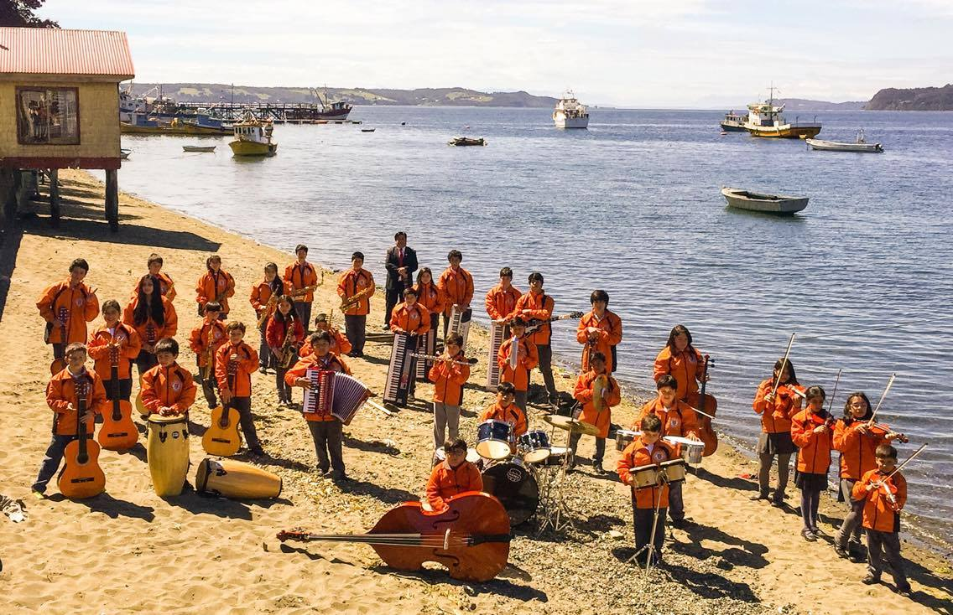
Cifras SEA 2017
Total de 1509 participantes registrados
( 8,4% +)
•1343 EE (+10,5%)
•145 Espacios culturales (-7%)
• Universidades (- 5%)
• Se suman 2 universidades y 2 establecimientos educacionales extranjeros/as
Participantes: 142.145 ( cifras obtenidas a partir del 27% que reportó)

Slide 2
Participación de los Establecimientos Educacionales
52,6% de los 1343 son nuevos.
86% de los EE incorporan la E.A en el PEI
58,1% de los EE cuenta con algún tipo de elenco artístico
55,3% indica que NO desea ser contactado por un/a artista.

Slide 3
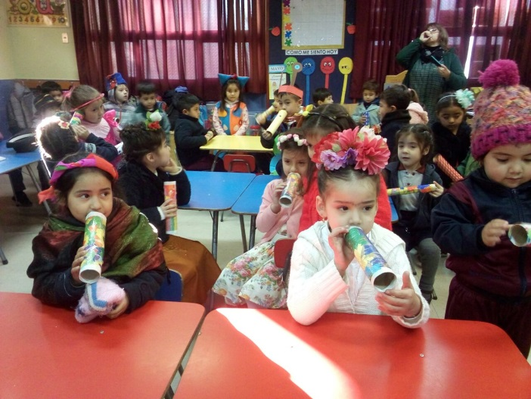
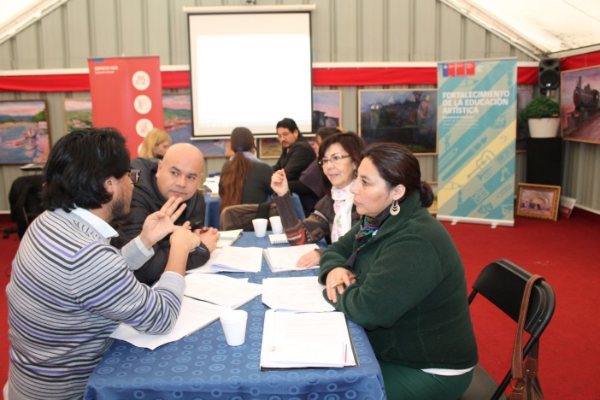
¿Quiénes coordinan la SEA?

Slide 4
Participación de las Universidades
RM concentra 8 de las 20 instituciones participantes.
Destaca la participación de la nueva Universidad de O'Higgins y de dos universidades extranjeras.

Slide 5
Participación de los espacios culturales
Museos y Galerías de Arte con un 27,5% del total
Centros Culturales con un 23,4%,
Agrupaciones, elencos y colectivos Artísticos con un 11% y diversos.
Organismos Municipales con un 10,3% del total de EC .

Slide 6
Cifras WEB
Se inscribieron 2209 actividades en la web
Espacios de reflexión: 1412
Circuitos Culturales: 353
Acciones Artísticas en espacios públicos: 859
Artistas con la escuela: 610

Slide 7
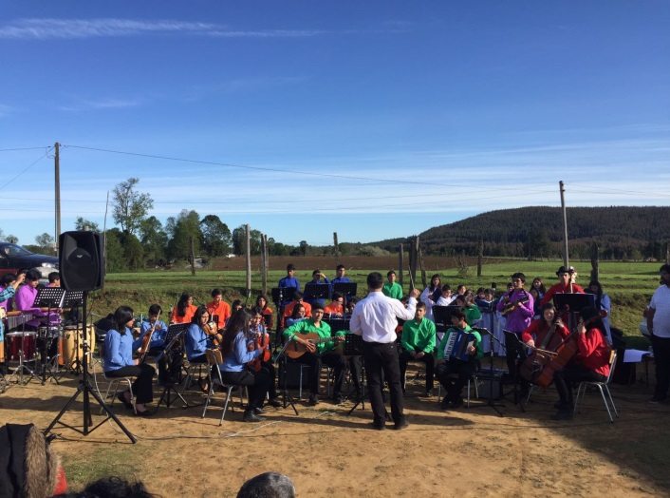
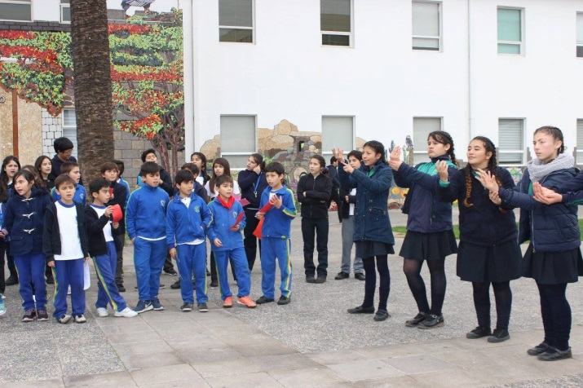
Coros para Violeta
30% de las acciones artísticas en espacios públicos.
Se registraron 272 actividades en todo Chile.
Se estiman 10.000 participantes.
http://semanaeducacionartistica.cultura.gob.cl/estreno-de-videoclip-el-dia-de-tu-cumpleanos/
https://www.youtube.com/watch?v=jNMSQv7jakU

Slide 8
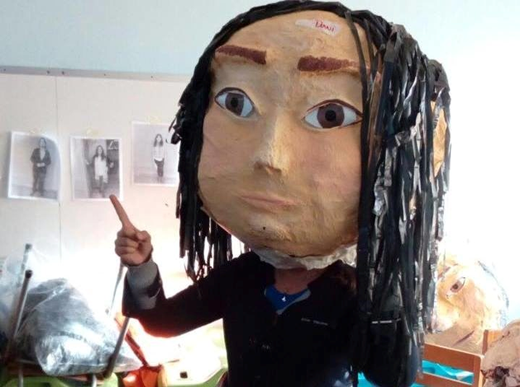
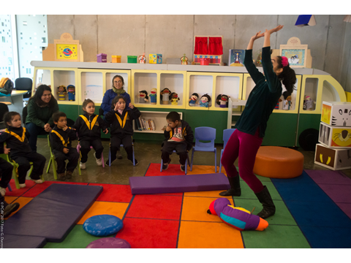
Autoevaluación
Mejorar planificación
Cruce con otras asignaturas y lenguajes artísticos
Mayor involucramiento de la comunidad escolar
Gestionar presencia de artistas y cultores/as

Slide 9
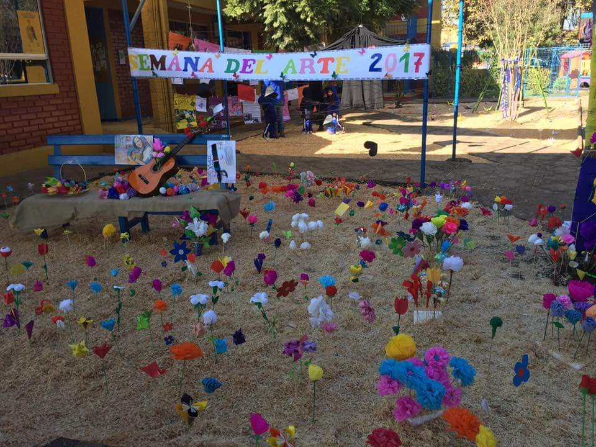
Evaluación respecto de la organización de la SEA
Difusión
Participación de artistas
Web
Temática
Fechas
Asesoría y seguimiento
Alta valoración de la SEA

